Slide 1
Тема 2. Сущность и история развития тайм-менеджмента

Slide 2
ПЛАН:
1. Сущность и содержание тайм-менеджмента.
2. История развития тайм-менеджмента.

Slide 3
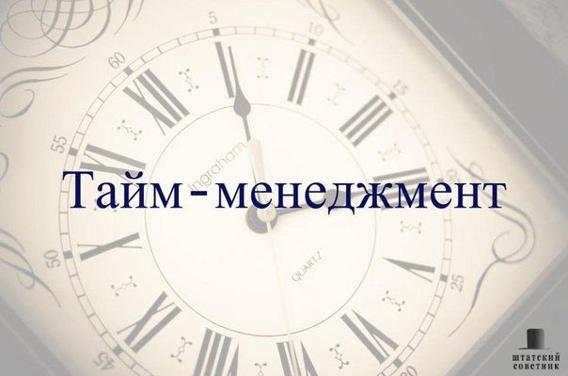
1. Сущность и содержание тайм-менеджмента

Slide 4
Тайм-менеджмент (англ. time management) — в дословном переводе это «управление временем», в смысловом значении «организация времени».

Slide 5
Тайм-менеджмент —
это система приемов, позволяющих человеку эффективно организовать деятельность по достижению поставленных целей;
это технология организации времени и повышения эффективности его использования.

Slide 6
Элементы тайм-менеджмента

Slide 7
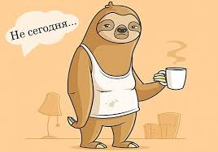
Прокрастина́ция (от англ. ... procrastinatio с тем же значением, происходит от слов cras «завтра» или crastinum «завтрашний» + pro- «для, ради») — это склонность к постоянному откладыванию даже важных и срочных дел, приводящая к жизненным проблемам и болезненным психологическим эффектам.

Slide 8
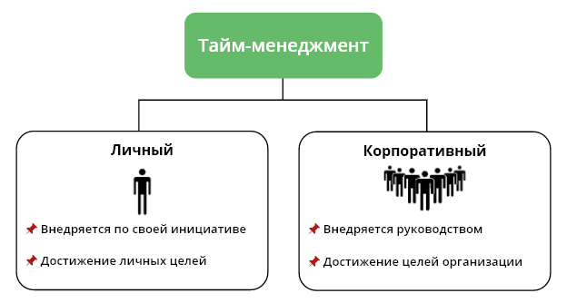
Различают два крупных направления современного тайм-менеджмента:
Личный (индивидуальный) тайм-менеджмент — это методы, которые человек использует по своей инициативе и для достижения собственных целей.
Корпоративный тайм-менеджмент направлен на благо предприятия (организации), разрабатывается и внедряется по инициативе руководителей, топ-менеджеров.

Slide 9
Универсальные задачи тайм-менеджмента (как личного, так и корпоративного)
1. Достигать целей.
2. Добиваться максимальных результатов.
3. Не упускать важных дел.
4. Отводить время для отдыха.
5. Управлять процессом.

Slide 10
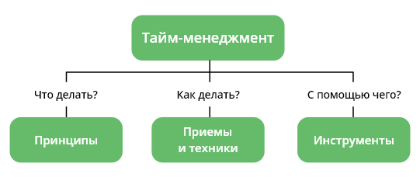
Чтобы получить правильное представление о тайм-менеджменте, его следует рассматривать не как «сборник случайных рецептов», а как целостную систему знаний. В основе этой системы лежат следующие группы понятий:
Принципы: наиболее общие правила и «законы» тайм-менеджмента.
Приемы и техники: конкретные способы реализации этих принципов.
Инструменты: приспособления, облегчающие выполнение различных приемов и техник.

Slide 11
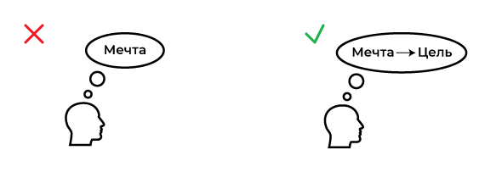
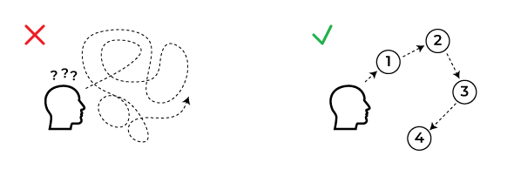
Принципы тайм-менеджмента
1. Постановка целей.
Нужно ставить цели
и стремиться к их достижению.
В тайм-менеджменте принято
ставить как глобальные цели, так и малые цели (на год, на месяц, на день).
2. Планирование.
Любую деятельность
следует планировать: это
Позволяет действовать рационально
и эффективно. Планирование (т. е. выбор предстоящих действий и их последовательности) — это главный принцип тайм-менеджмента.

Slide 12
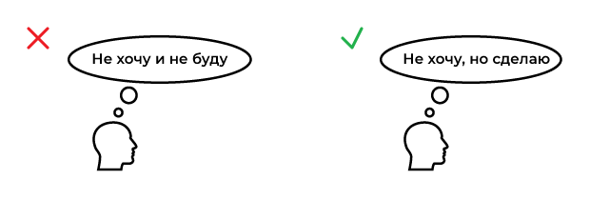
3. Расстановка приоритетов.
Нужно выявлять самые важные дела и выполнять их в первую очередь. Такие дела сильнее всего влияют на результат, достижение целей.
4. Самодисциплина — это способность следовать своим планам, невзирая на сиюминутные желания и потребности.
5. Планирование отдыха.
Полноценный и своевременный отдых — это залог сохранения работоспособности.

Slide 13
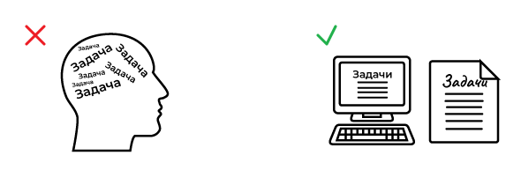
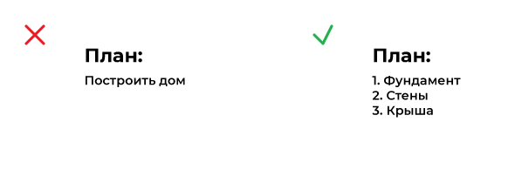
6. Фиксация задач. Предстоящие дела следует не запоминать, а записывать.
Во-первых, о незаписанных задачах легко забыть. Во-вторых, такие задачи выглядят необязательными.
В-третьих, попытка удержать их в голове приводит к снижению продуктивности и увеличению уровня стресса.
7. Декомпозиция. Крупные дела рекомендуется разбивать на
отдельные этапы (подзадачи).
Это облегчает их планирование и выполнение.
8. Иерархия планов.
Планы нижнего уровня должны работать на планы верхнего уровня.
Планируя день, нужно учитывать планы на неделю, а планируя неделю — планы на месяц.

Slide 14
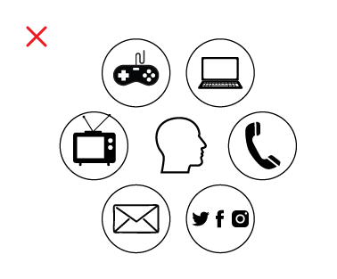
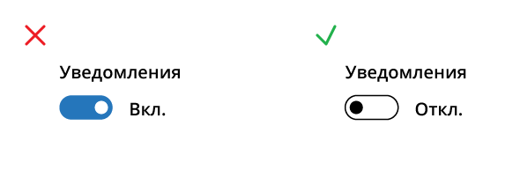
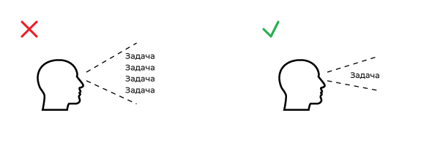
9. Борьба с хронофагами.
Хронофаги (поглотители времени).
Сюда относится как собственная непродуктивная деятельность, так и люди, мешающие нам работать.
10. Борьба с отвлечениями.
Отвлечения снижают производительность труда и приводят к преждевременной усталости. Рекомендуется во время работы максимально «отгораживаться» от внешнего мира: отключать ненужные уведомления, переводить телефон в беззвучный режим и т. д.
11. Борьба с мультизадачностью.
В каждый момент времени следует заниматься только одним делом. Попытка выполнять сразу несколько задач приводит к стрессам и снижению продуктивности.

Slide 15
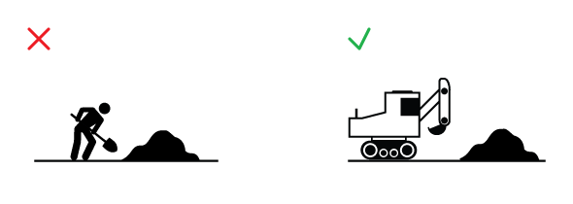
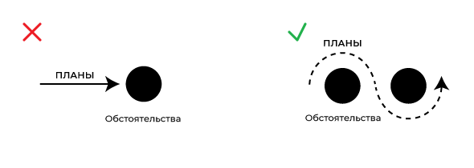
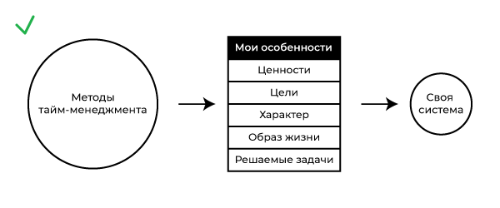
12. Повышение производительности труда. Работу необходимо выстраивать так, чтобы получать максимальный результат при минимальных затратах времени и сил.
13. Гибкость. Если обстоятельства меняются, нужно менять и планы.
14. Создание своей системы тайм-менеджмента. Универсальных решений не бывает: из огромного арсенала тайм-менеджмента следует брать лишь те методы, которые будут работать именно у вас. Каждый метод желательно адаптировать под себя.

Slide 16
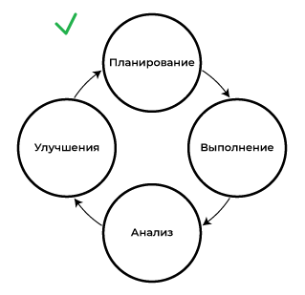
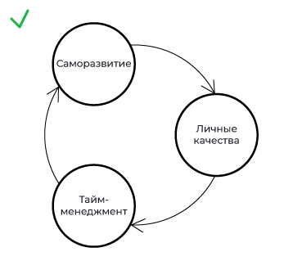
15. Анализ.
Следует регулярно анализировать деятельность, оценивать ее эффективность, выявлять в ней слабые места и недочеты.
16. Саморазвитие.
Главный инструмент тайм-менеджмента — это сам человек. Наша эффективность напрямую зависит от наших личных качеств: уровня самодисциплины, знаний, навыков, умения думать и принимать правильные решения. Чтобы тайм-менеджмент приносил максимальную пользу, в первую очередь следует заботиться о собственном развитии.

Slide 17
2. История развития тайм менеджмента

Slide 18
Этапы развития тайм-менеджмента

Slide 19
Донаучный период: древний мир
В самом начале нашей эры (т.е. более 2000 лет назад) римский мыслитель Сенека предложил следующие идеи:
разделять все время на потраченное хорошо, плохо и бесполезно;
вести постоянный учет времени в письменном виде;
прожив определенный период, оценивать его с точки зрения заполненности.

Slide 20
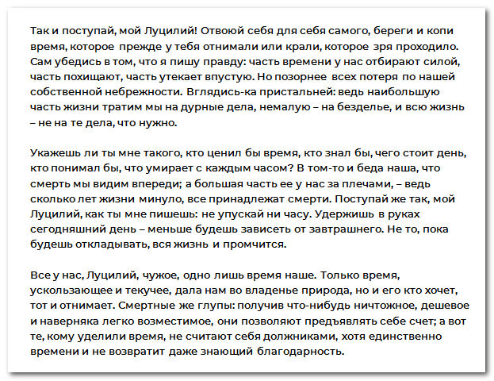
Отрывок из письма Сенеки прокуратору Луцилию

Slide 21
Донаучный период: средние века
Итальянский ученый и писатель Альберти, живший в XV веке, утверждал, что люди, умеющие управлять временем с пользой, будут успешны всегда и в любом деле.
Для этого, необходимо придерживаться двух правил.
Первое — каждый день с утра составлять список дел.
Второе — упорядочивать дела в порядке уменьшения важности.

Slide 22
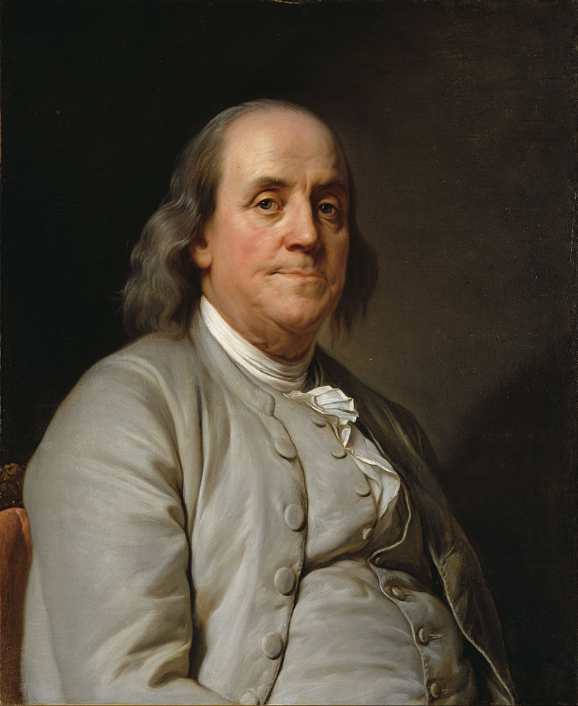
Донаучный период: новая история
В 1791 году посмертно была опубликована автобиография Бенджамина Франклина.
В автобиографии излагалось множество его советов и принципов, связанных с саморазвитием и рациональным использованием времени; было упоминание о личном дневнике Франклина.
Бе́нджамин Фра́нклин (1706 - 1790 годы, США) — американский политический деятель, дипломат, изобретатель, писатель, журналист, масон. Один из лидеров войны за независимость США.
Вопреки распространённому заблуждению, Франклин никогда не был президентом США.

Slide 23
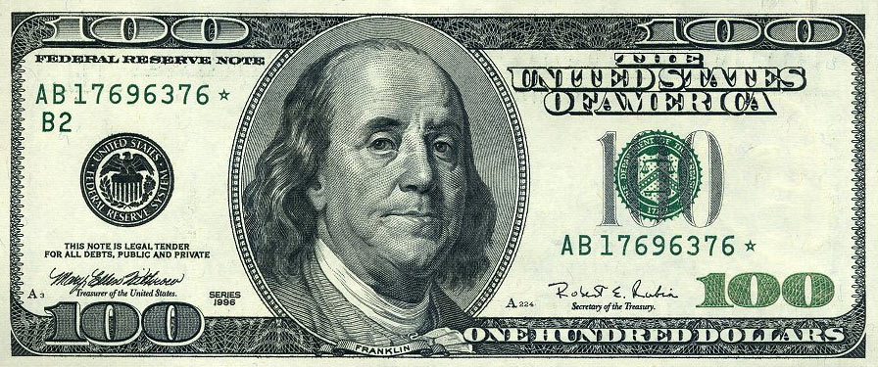

Slide 24
Особенности донаучного периода:
Отсутствие массового распространения. Осознанные методы «управления временем» использовались только отдельными людьми.
Все методы создавались исключительно на основе личного опыта.
Бессистемность: тайм-менеджмент сводился лишь к разрозненным «рецептам» повышения личной эффективности.

Slide 25
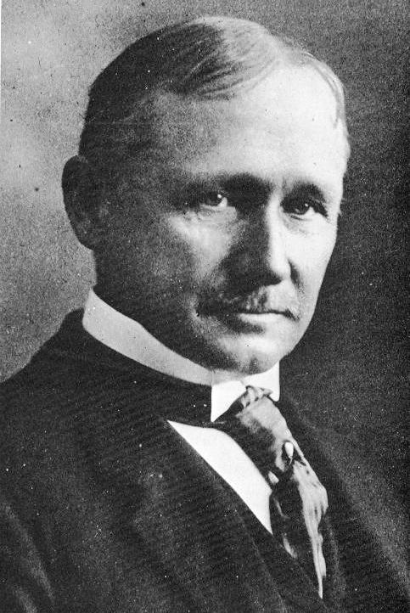
Тейлоризм (1910-е — 1950-е)
С началом промышленной революции возникла необходимость одновременно управлять работой большого количества людей. В связи с этим огромную популярность приобретают идеи Фредерика Тейлора — родоначальника научной организации труда и менеджмента.
Фредерик Уинслоу Тейлор (1856 — 1915)
американский инженер, основоположник
научной организации труда
и менеджмента.

Slide 26
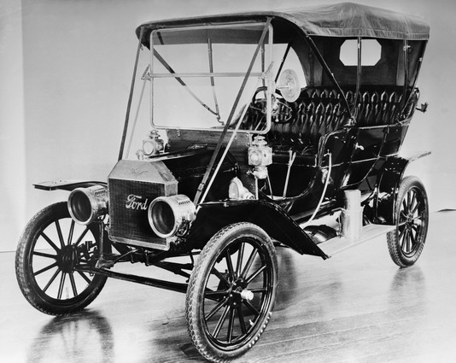
В 1908 году Генри Форд начал выпуск автомобилей.
В связи с этим произошло:
во-первых, изменение темпа жизни людей;
во-вторых, возникло массовое производство, появилась теория организации и управления производством как наука.

Slide 27
Чарльз Чаплин фильм «Новые времена» (1936)
Представление об организации и управлении производством в эпоху тейлоризма прекрасно отражает фильм «Новые времена».
https://www.culture.ru/live/movies/424/novye-vremena

Slide 28
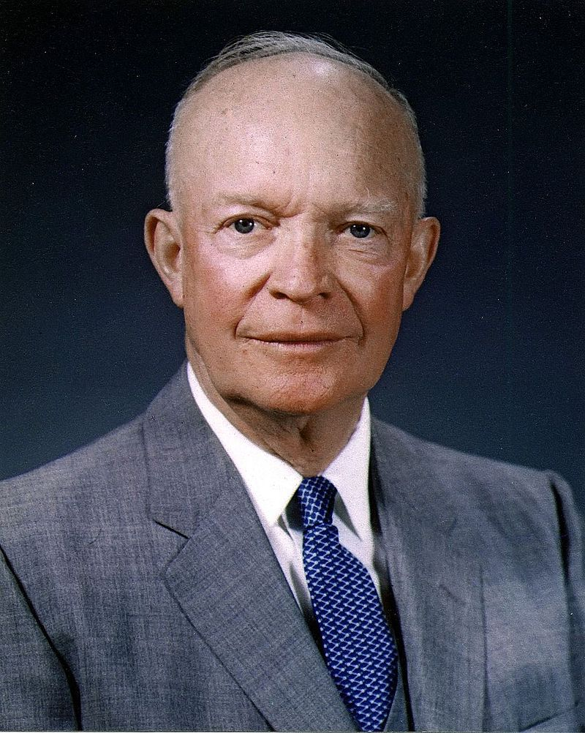
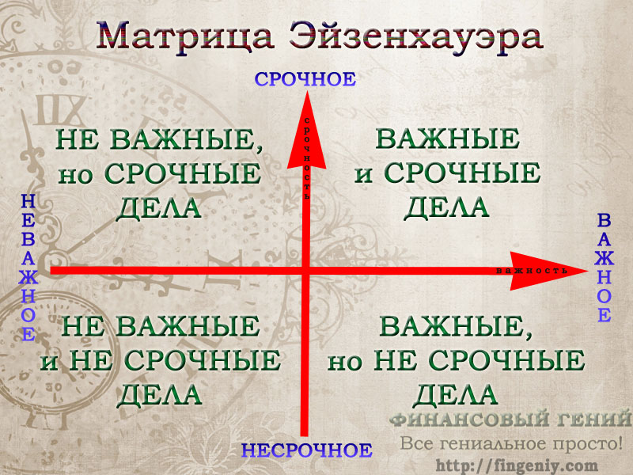
В 1950-е годы генерал и 34-ый президент США (1953-1960) Дуайт Дэвид Эйзенхауэр предложил инструмент для определения приоритетности повседневных задач, ныне известный как «матрица Эйзенхауэра».
Дуайт Дэвид Эйзенхауэр
американский государственный и военный деятель, генерал, 34-й президент США.

Slide 29
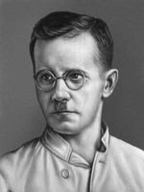
История тайм-менеджмента в СССР началась во времена Новой Экономической политики (НЭПа). Наработки в этой области назывались НОТ, что расшифровывалось как Научная Организация Труда.
Следующая волна популярности тайм-менеджмента в СССР пришла вместе с другими новшествами уже во второй половине 80-х.
Гастев Алексей Капитонович
1882-1939, СССР

Slide 30
Особенности тейлоризма:
Западная школа тейлоризма:
Методы «управления временем» были направлены исключительно на повышение производительности труда (и, как правило, труда физического).
Люди воспринимались как пассивные объекты управления, а все методы повышения эффективности внедрялись «сверху».
Известные научные представители западной школы: Фредерик Тейлор, Генри Лоуренс Гантт, Генри Форд.
Советская школа научной организации труда:
Ставились не только задачи повышения производительности труда, но и психофизиологические, социальные задачи
Известные научные представители советской школы: Алексей Гастев, Платон Керженцев.

Slide 31
Классический тайм-менеджмент (1950-е — 1990-е)
Особенности классического тайм-менеджмента:
Главная идея заключалась в том, что человек способен повышать свою эффективность самостоятельно, без наставлений и руководства «сверху».
Не учитывался психологический фактор. Методы классического тайм-менеджмента выглядят так, словно рассчитаны на людей в высшей степени рациональных (не подверженных перепадам настроения, лени, прокрастинации и т.д.).
Считалось, что человеком можно управлять так же, как и предприятием. Многие классические методы (например, техника SMART или АБВ-анализ) были просто заимствованы из обычного менеджмента.
Отсутствие гибкости. Классические методы плохо приспособлены для условий нестабильности и неопределенности.

Slide 32
Известные представители:
Джеймс Т. Маккей, Клаус Мёллер,
Лотар Зайверт, Алан Лакейн.

Slide 33
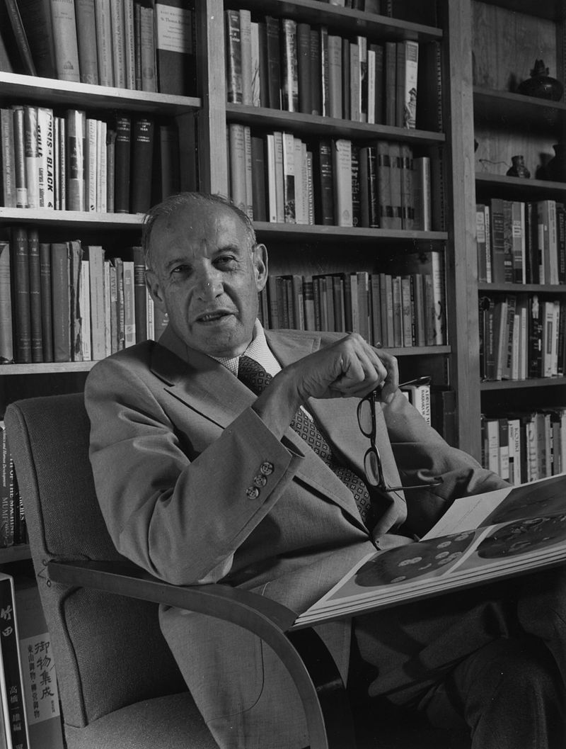
В 1966 году была издана книга "Эффективный управляющий" всемирно признанного "гуру" менеджмента Питера Фердинанда Друкера.
В ней были сформулированы тезисы о значении времени как ключевого ресурса бизнеса, и о необходимости каждого руководителя этим временем управлять.
Питер Фердинанд Друкер
Дата рождения: 19 ноября 1909
Место рождения: Вена, Австрия
Дата смерти: 11 ноября 2005 (95 лет)
Страна: США
Научная сфера: экономика, менеджмент
Место работы: Нью-Йоркский университет

Slide 34
Современный тайм-менеджмент ( с 1990-х и до настоящего времени)
Особенности современного тайм-менеджмента:
Поменялось и отношение к человеку: он воспринимался уже не как «винтик в производстве», а как независимая личность со своими потребностями и желаниями.
Поправка на нестабильность и неопределенность окружающего мира.
Ориентация на личные потребности человека (включая духовные).
Интеграция с психологией.
Активное использование современных технологий (например, компьютеров).
Известные представители: Стивен Кови, Дэвид Аллен, Роберт Диттмер, Глеб Архангельский.

Slide 35
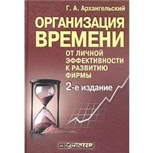
XXI век — век стремительно меняющихся технологий, глобализации и информатизации, характеризуется тем, что человеку нужно успевать делать одновременно много дел.
Поэтому как научное направление тайм-менеджмент получил широкое распространение.
Изначально тайм-менеджмент применялся лишь в бизнесе, трудовой деятельности, но сейчас сфера его расширилась, включив и личную деятельность.

